Slide 1
A Bayesian nonparametric meta‐analysis model for estimating the reference interval
Wenhao Cao et al. 2024, Statistics in Medicine

Slide 2
Introduction
여러 연구의 결과를 통합함으로써 결합된 모집단에 기반한 구간을 제공할 수 있는 메타분석이 존재
그러나 기존 방법은 일반적으로 연구간 평균이 정규분포를 따른다는 가정, 연구 내 분산이 동일하다는 가정이 있음
본 연구에서는 기준 구간 추정을 위한 랜덤효과메타분석을 확장하기 위한 Bayesian nonparametric 모델을 제안

Slide 3
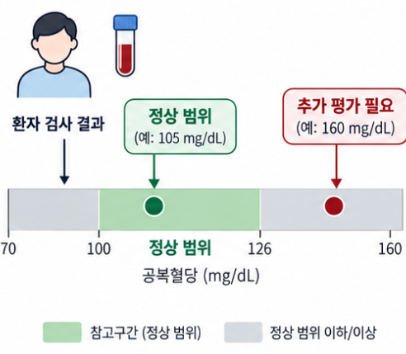
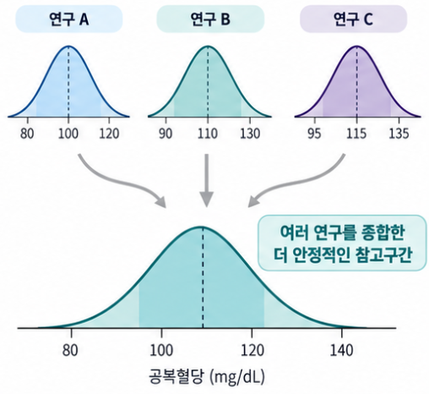
Background
혈당, 혈압 등 의학에서는 건강한 사람들의 정상 범위를 정하는 경우가 있음
이 때 하나의 연구에서 나온 구간을 사용할 경우 불안정할 수 있어 여러 연구를 종합한 구간을 사용해야

Slide 4
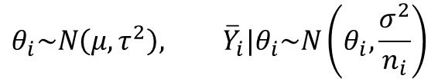
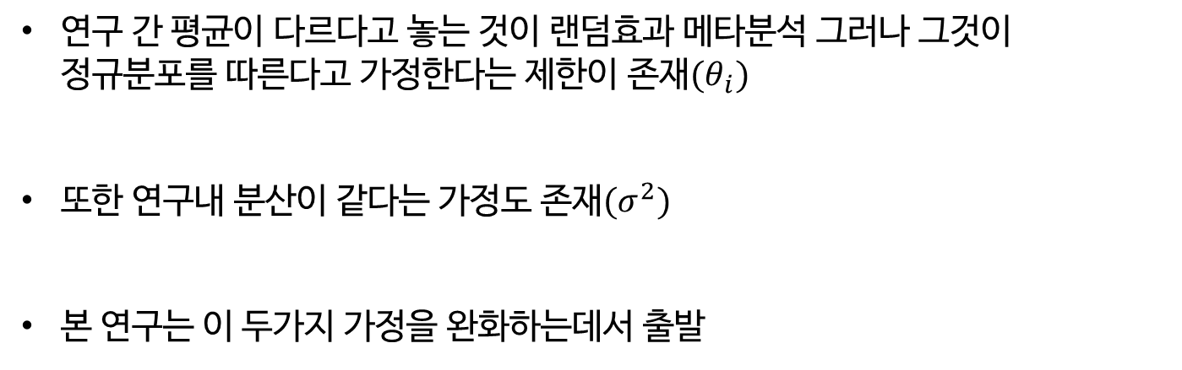


Random-effects meta-analysis
$$θ_{i}\sim N\left(μ,τ^{2}\right), {\overline{Y}}_{i}|θ_{i}\sim N\left(θ_{i},\frac{σ^{2}}{n_{i}}\right)$$
연구 간 평균
연구 내 평균
연구 간 평균이 다르다고 놓는 것이 랜덤효과 메타분석 그러나 그것이 정규분포를 따른다고 가정한다는 제한이 존재$(θ_{i})$
또한 연구내 분산이 같다는 가정도 존재${(σ}^{2})$
본 연구는 이 두가지 가정을 완화하는데서 출발
Notes:
앞에서 여러 연구의 결과를 결합해야 하는 경우가 있다고 했는데 이때 연구마다 표본수와 추정의 불확실성이 다르다는 점을 고려하면서 종합하는 방법이 메타분석
실제 연구에서는 대상자의 특성이나 측정환경이 다르기 때문에 연구 평균들의 분포가 비대칭적이거나 여러 봉우리를 가질수 있고
연구마다 대상자 특성도 다르므로 개인 측정값이 퍼져있는 정도도 다를 수 있음
즉 우리는 쎄타i랑 시그마제곱을 DP를 하겠구나를 대충 예상할수 있겠죠

Slide 5

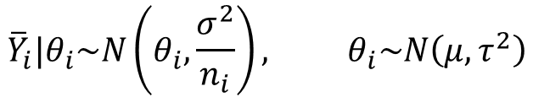

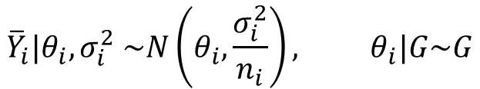

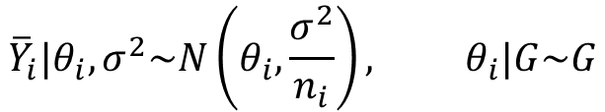

Model comparison
$${\overline{Y}}_{i}|θ_{i}\sim N\left(θ_{i},\frac{σ^{2}}{n_{i}}\right), θ_{i}\sim N\left(μ,τ^{2}\right)$$
parametric random-effect model
$${\overline{Y}}_{i}|θ_{i},σ^{2}\sim N\left(θ_{i},\frac{σ^{2}}{n_{i}}\right), θ_{i}|G\sim G$$
Section 2.1-NP(등분산)
$$G\sim DP(α,G_{0})$$
$${\overline{Y}}_{i}|θ_{i},σ_{i}^{2} \sim N\left(θ_{i},\frac{σ_{i}^{2}}{n_{i}}\right), θ_{i}|G\sim G$$
Section 2.2-NP2
$$G\sim DP(α,G_{0})$$
$$σ_{i}|G_{σ}\sim G_{σ}$$
$$G_{σ}\sim DP({α_{σ},G}_{0σ})$$

Slide 6
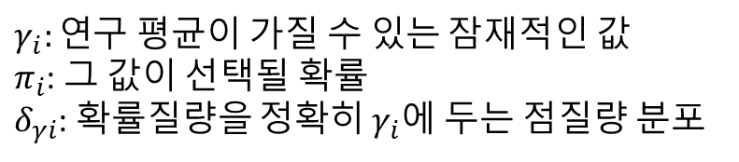
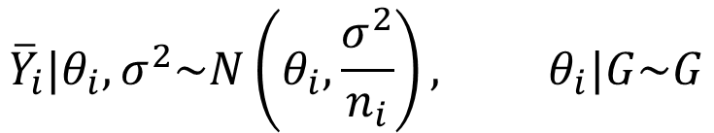
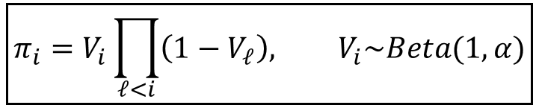

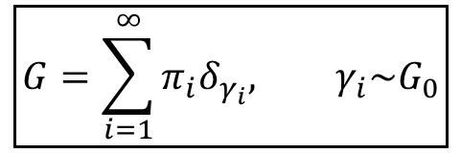

NP
$${\overline{Y}}_{i}|θ_{i},σ^{2}\sim N\left(θ_{i},\frac{σ^{2}}{n_{i}}\right), θ_{i}|G\sim G$$
여기서
$$G\sim DP(α,G_{0})$$
$$\boxed{G=\sum_{i=1}^{∞}{π_{i}δ_{γ_{i}}, γ_{i}\sim G_{0}}}$$
각 가중치 $π_{i}$는
$$\boxed{π_{i}=V_{i}\prod_{ℓ<i}{\left(1−V_{ℓ}\right), V_{i}\sim Beta(1,α)}}$$
$γ_{i}:연$구 평균이 가질 수 있는 잠재적인 값
$π_{i}$: 그 값이 선택될 확률
$δ_{γi}$: 확률질량을 정확히 $γ_{i}$에 두는 점질량 분포
Notes:
수업시간에 배운것처럼 사전분포는 각 확률에 나올수 있는 값들의 합으로 가중치는 막대 생각하면서 곱으로 표현
베타분포인 이유는 스틱브레이킹 표현이 이분포를 사용하도록 정의하기 때문 DP 자체에서

Slide 7
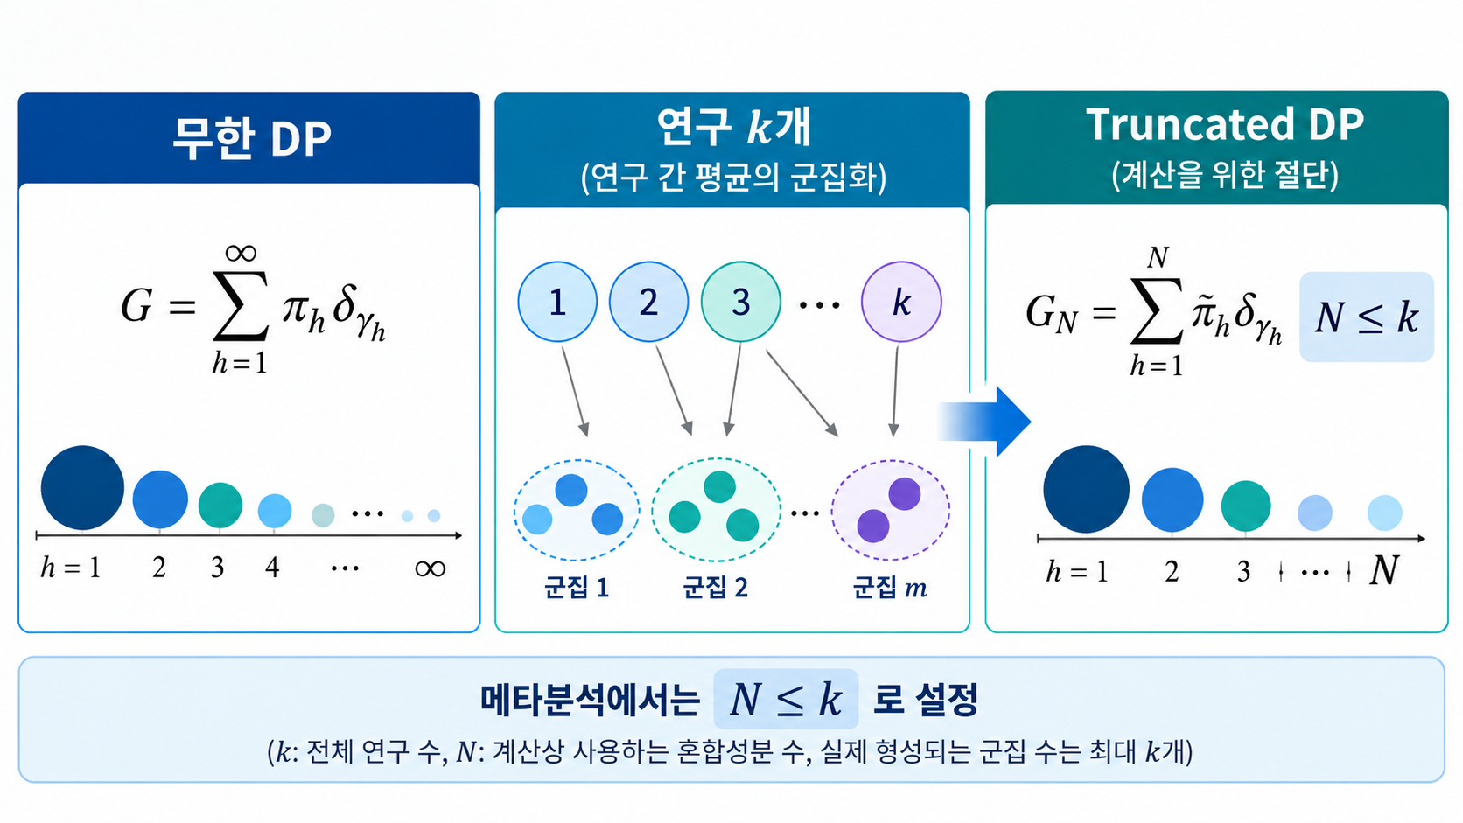
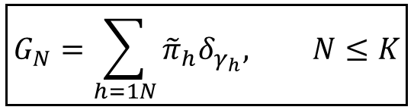

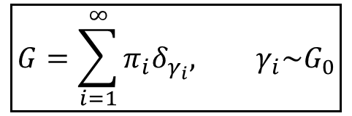
Stick-breaking
$$\boxed{G=\sum_{i=1}^{∞}{π_{i}δ_{γ_{i}}, γ_{i}\sim G_{0}}}$$
$$\boxed{G_{N}=\sum_{h=1N}{{\tilde{π}}_{h}δ_{γ_{h}}, N≤K}}$$
$$⇒$$
DP는 이론적으로 무한개의 집단을 설정할 수 있으나 계산상 필요한 적절한 N개를 선택
Notes:
DP에서 저희는 이론적으로 무한개의 잠재 성분을 가질수 있다고 했으나 저자들은 실제 계산에서는 절단된 DP를 사용

Slide 8

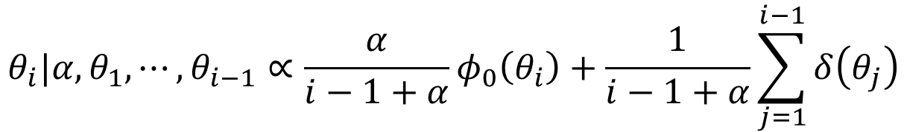
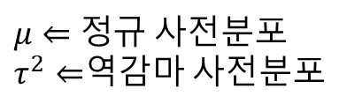
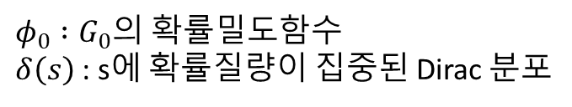
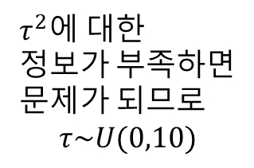
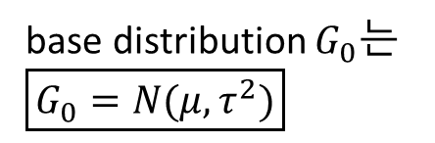

Conditional prior predictive distribution
$$θ_{i}|α,θ_{1},⋯,θ_{i−1}∝\frac{α}{i−1+α}φ_{0}\left(θ_{i}\right)+\frac{1}{i−1+α}\sum_{j=1}^{i−1}{δ\left(θ_{j}\right)}$$
$φ_{0} :G_{0}$의 확률밀도함수
$δ\left(s\right)$: s에 확률질량이 집중된 Dirac 분포
$G_{0}$는 미지의 분포 $G$의 사전적 중심을 지정하며 정규 기저분포를 사용하여 조건부 켤레성을 활용
$τ^{2}$에 대한 정보가 부족하면 문제가 되므로
$$τ\sim U(0,10)$$
base distribution $G_{0}$는 $\boxed{G_{0}=N(μ,τ^{2})}$
$μ⇐정$규 사전분포
$τ^{2}⇐$역감마 사전분포
$$but$$
$조$건부 켤레 사전분포 구성
Notes:
중요한건 쎄타i가 새로운 관측치가 아닌 연구별 평균이다 즉 우리가 배운 DP에서는 관측치마다 개개인마다 DP를 적용한거지만 이 연구는 연구별 평균에 DP를 적용한것
파란색은 새로운 평균 생성항이고 빨간색은 기존 평균 재사용항
$τ^{2}$은 역감마 사전분포를 사용하려면 $τ^{2}\sim IG(a_{0},b_{0})에$서 모수들을 정해야 하는데 이 값들을 어떻게 선택하느냐에 따라 작은 분산과 큰 분산에 부여하는 사전 확률이 달라져서 특이 연구수가 적으면 사전분포 설정이 결과에 크게 영향을 줄수도 있음 따라서 표준편차를 유니폼 분포로 줘서 동일한 사전밀도를 부여
그러나 이것도 10이라는 사전정보가 들어간것 실제 분석에서 저자는 관측된 연구 효과의 표준편차보다 충분히 큰 상한을 권장함

Slide 9

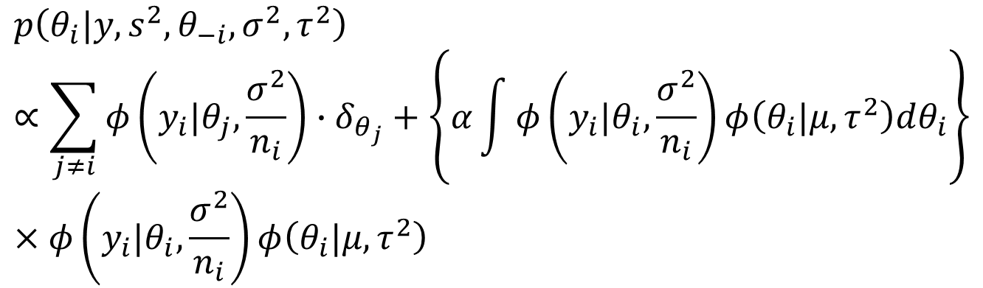




Conditional posterior distribution
$$p\left(θ_{i}|y,s^{2},θ_{−i},σ^{2},τ^{2}\right)∝\sum_{j≠i}{φ\left(y_{i}|θ_{j},\frac{σ^{2}}{n_{i}}\right)∙δ_{θ_{j}}}+\left\{α\int{φ\left(y_{i}|θ_{i},\frac{σ^{2}}{n_{i}}\right)}φ\left(θ_{i}|μ,τ^{2}\right)dθ_{i}\right\}×φ\left(y_{i}|θ_{i},\frac{σ^{2}}{n_{i}}\right)φ\left(θ_{i}|μ,τ^{2}\right)$$
다른 파라미터들도 마찬가지로 조건부 사후추론 수행
$$p\left(σ^{2}|y,s^{2},θ,μ,τ^{2},α\right)$$
$$p\left(μ|y,s^{2},θ,σ^{2},τ^{2},α\right)$$
$$p\left(τ^{2}|y,s^{2},θ,σ^{2},μ,α\right)$$
$$p\left(α|y,s^{2},θ,σ^{2},μ,τ^{2}\right)$$
조건부 사후분포를 이용해 깁스 샘플링으로 결합 사후분포 추론
$$p\left(θ,σ^{2}|y,s^{2}\right)$$
Notes:
빨간색 항은 기존평균갱신인데 델타는 해당 군집의 평균을 나타내고 앞은 그 평균을 얼마나 신뢰할건지
파란색 항은 새로운 평균인데 앞부분은 군집선택, 뒷부분은 평균값 추론이고
그리고 각각 안에 있는거에서는 빨간색과 마찬가지로 첫번째는 평균을 얼마나 신뢰할건지 뒤에는 평균을 몇으로 할건지

Slide 10

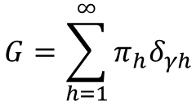
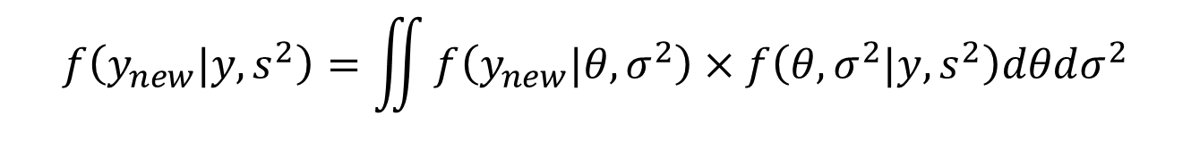
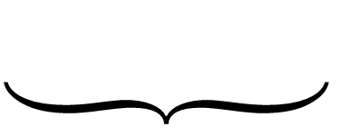
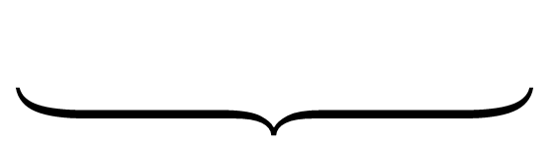
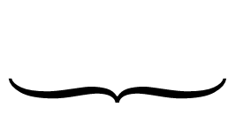

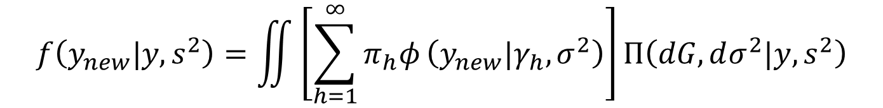



Posterior predictive distribution
$$θ_{new}|μ,τ^{2}\sim N(μ,τ^{2})$$
$$Y_{new}|θ_{new},σ^{2}\sim N(θ_{new},σ^{2})$$
parametric random-effect model
$$f\left(y_{new}|y,s^{2}\right)=\iint{f\left(y_{new}|θ,σ^{2}\right)×f\left(θ,σ^{2}|y,s^{2}\right)dθdσ^{2}}$$
새로운 환자에 대한 불확실성
결합 사후밀도
즉, 모수들이 주어졌을 때 새로운 개인의 예측분포는 하나의 정규분포로 표현
$$G=\sum_{h=1}^{∞}{π_{h}δ_{γh}}$$
$$θ_{new}|G\sim G$$
$G\sim DP(α,G_{0}$)
Dirichlet process
$$f\left(y_{new}|y,s^{2}\right)=\iint{\left[\sum_{h=1}^{∞}{π_{h}φ}\left(y_{new}|γ_{h},σ^{2}\right)\right]Π\left(dG,dσ^{2}|y,s^{2}\right)}$$
DP에 따른 정규 혼합 예측 분포
결합 사후분포
변동을 하나의 평균 주변에서만 설명하는 것이 아니라 다른 연구의 평균을 반영한 정규 혼합분포로 표현

Slide 11
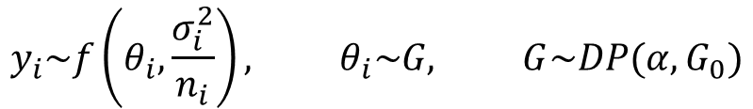

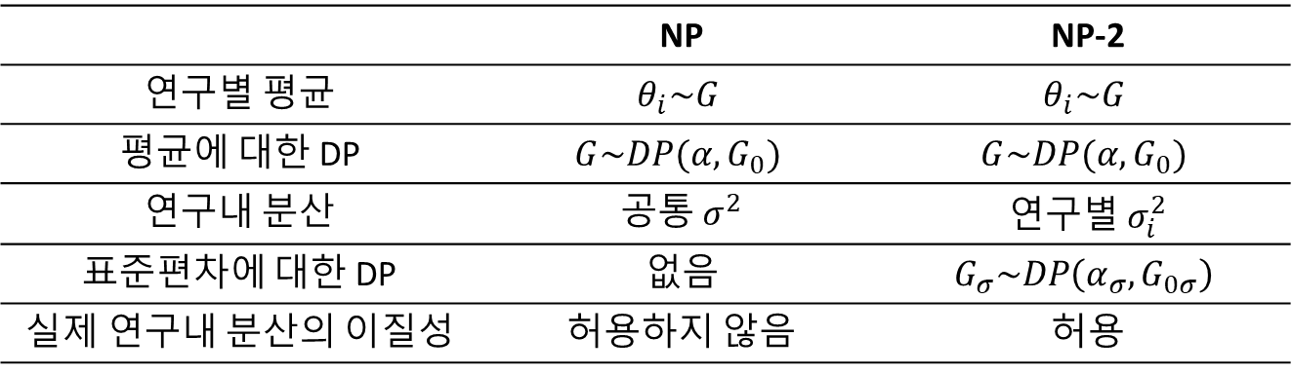

NP-2
$$y_{i}\sim f\left(θ_{i},\frac{σ_{i}^{2}}{n_{i}}\right), θ_{i}\sim G, G\sim DP(α,G_{0})$$
$$σ_{i}\sim G_{σ}, G_{σ}\sim DP(α_{σ},G_{0σ})$$
$$G_{0σ}=IG(α_{0},β_{0})$$
 | NP | NP-2
연구별 평균 | $$θ_{i}\sim G$$ | $$θ_{i}\sim G$$
평균에 대한 DP | $$G\sim DP(α,G_{0})$$ | $$G\sim DP(α,G_{0})$$
연구내 분산 | 공통 $σ^{2}$ | 연구별$σ_{i}^{2}$
표준편차에 대한 DP | 없음 | $$G_{σ}\sim DP\left(α_{σ},G_{0σ}\right)$$
실제 연구내 분산의 이질성 | 허용하지 않음 | 허용

Slide 12
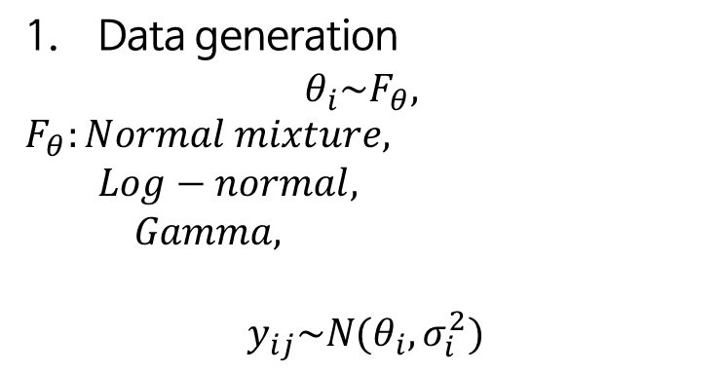
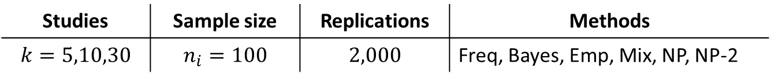
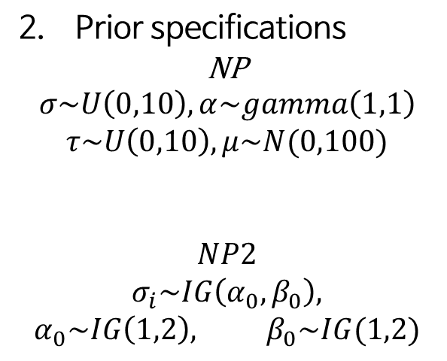
Simulation settings
Data generation
$$θ_{i}\sim F_{θ},$$
$F_{θ}:Normal mixture,$
$Log−normal,$
$Gamma,$
$$y_{ij}\sim N(θ_{i},σ_{i}^{2})$$
Prior specifications
NP
$$σ\sim U\left(0,10\right), α\sim gamma\left(1,1\right)$$
$$τ\sim U\left(0,10\right), μ\sim N(0,100)$$
$$NP2$$
$$σ_{i}\sim IG\left(α_{0},β_{0}\right),$$
$$α_{0}\sim IG\left(1,2\right), β_{0}\sim IG(1,2)$$
Experimental conditions
Studies | Sample size | Replications | Methods
$$k=5,10,30$$ | $$n_{i}=100$$ | $$2,000$$ | Freq, Bayes, Emp, Mix, NP, NP-2
Notes:
연구별 실제 평균 쎄타i는 정규혼합분포, 로그노말, 감마 분포에서 생성하고(이렇게 하는 이유는 실험 데이터가 항상 정규분포를 따르지 않음을 보이려고)
연구 i에 속한 개인 j의 측정값은 정규분포에서 생성
알파를 감마분포로 한 이유는 알파는 반드시 양수여야 하므로
나머지는 딱히 이유는 존재하지 않음 대부분 사전분포와 사후분포간의 조건부 켤레성 때문
비교 방법들은 빈도주의, 베이지안, 경험적, 고정효과 기반 혼합분포 방법, 제안 방법

Slide 13
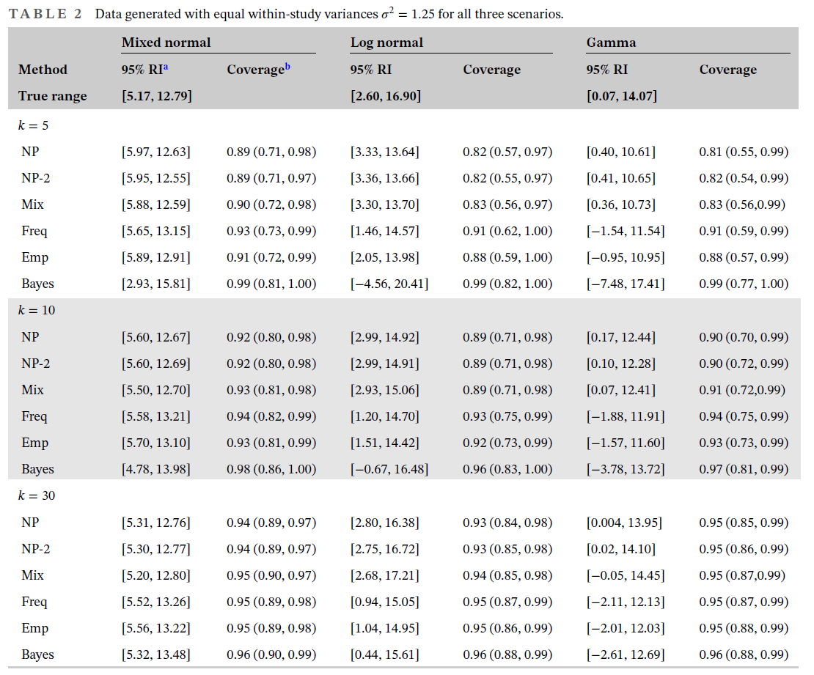
Simulation results(Equal Within-study Variances)
Notes:
95%ri에 가까울수롥 좋고 coverage가 0.95에 가까울수록 좋은데 두개를 같이 봐야함
NP와 NP2가 무조건 좋은것도 아님
여기서는 연구내 분산이 1.25로 같음

Slide 14
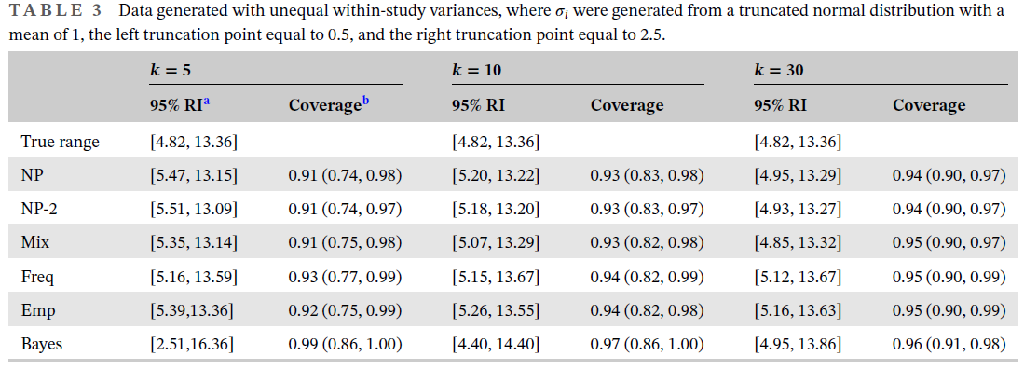
Simulation results(Unequal Variances)
Notes:
연구내 분산이 다른 상황
즉 Np2가 좋을것이라고 기대가 되는 상황임에도 불구하고 NP랑 거의 차이가 없음
이러한 원인으로 저자들은 이 논문의 목표가 각 연구의 분산을 정확하게 추정하는게 아니라 새로운 개인의 전체 측정값 분포를 추정하는것이기에 NP2의 연구별 분산의 차이 추정으로 인한 추가적인 유연성이 최종적인 정확도 개선으로 반드시 이어지는 것은 아님
또한 Np2는 NP보다 모수가 많고 추정해야 할 구조가 복잡 따라서 연구수가 적을떄 추가적인 유연성이 오히려 불확실성을 키움

Slide 15
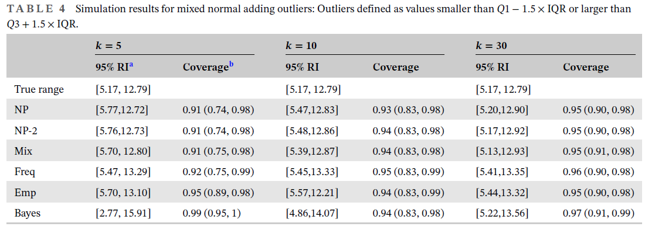
Simulation results(Robustness to Outliers)
Notes:
이번엔 정규혼합 데이터를 생성한 다음 Q1-1.5IQR과 Q3+1.5IQR을 2.5%만큼 추가
이상치가 추가되어도 NP와 NP2가 비교적 안정적이며 다른 방법들은 참고구간을 넓힐수있음
사실 테이블들의 의미는 참고구간을 더 정확하게 추정하는게 아니라 비정규성을 허용하면서도 랜덤효과 모형의 확률적 추론 구조를 유지하는데 있음

Slide 16
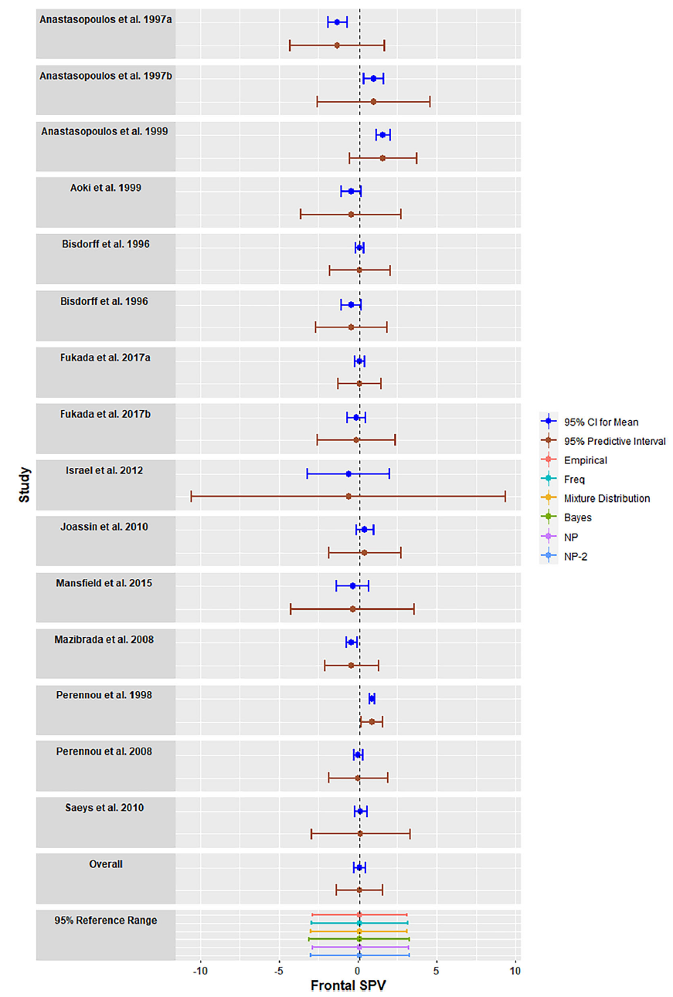
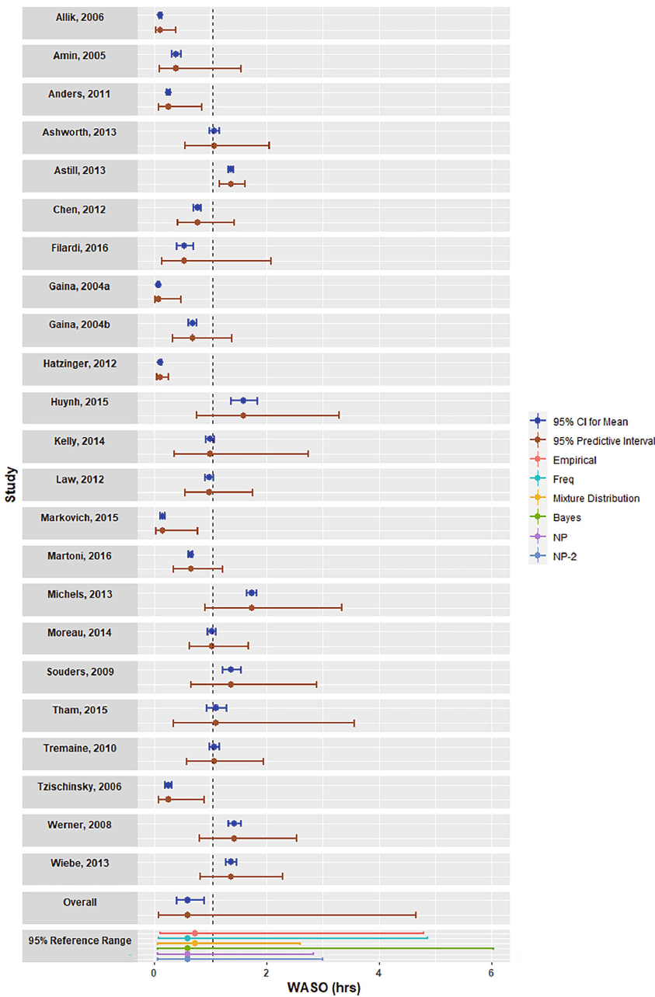
Real data analysis
Notes:
왼쪽은 사람의 수직 지각 능력을 연구하였고 15개의 연구
연구별 평균의 분포는 정규성에서 뚜렷한 이탈이 없었고 분석 목적은 정규성 가정이 대체로 성립할때를 보고자했고
오른쪽은 소아의 수면 중 각성 시간을 연구하였고 23개의 연구
연구별 평균의 분포는 로브변호나 후 비정규성이었음 분석목적은 정규성 가정이 위반될때
단 실제 데이터이므로 시뮬레이션과 달리 참 reference interval을 알 수는 없음 따라서 어떤 방법이 정확한지는 알수없다
그럼에도 두번째 연구에서는 기존 모수정 방법이 연구간 비정규성 때문에 참고구간을 지나치게 넓게 추정하였고 NP, Mix, Np2는 좀더 좁게 추정하였음

Slide 17
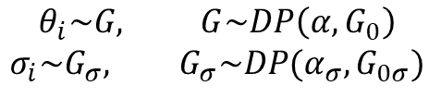
Discussion
DP 기반 메타분석을 새로운 건강한 개인의 참고구간 추정 문제에 적용하였으며 연구 내 분산의 이질성을 반영하기 위해서도 적용하였음
DP를 도입함으로써 연구 간 정규성 가정을 완화하였으며 연구 내 이분산성과 분산 추정의 불확실성을 반영
실험에서 우수하다고 나온 것은 아니지만 이를 통해 연구별 요약통계량으로부터 개인 수준의 참고구간을 추정하는 베이지안 비모수 모형을 제안한 점이 핵심
$$θ_{i}\sim G, G\sim DP\left(α,G_{0}\right)$$
$$σ_{i}\sim G_{σ}, G_{σ}\sim DP(α_{σ},G_{0σ})$$
Notes:
실험에서 NP보다 더 잘 나오는 방법이 있음에도 이 방법들이 제안되고 필요한 이유는 현재 관측된 연구를 바탕으로 참고구간을 조성하는 것과(기존)
관측된 연구를 넘어서 모집단 추론을 위한 모형(제안)의 차이

Slide 18
Thank you for
your attention

Slide 19
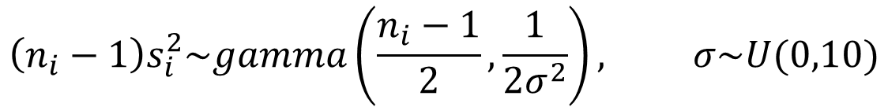
NP에서의 표본분산
$$\left(n_{i}−1\right)s_{i}^{2}\sim gamma\left(\frac{n_{i}−1}{2},\frac{1}{2σ^{2}}\right), σ\sim U(0,10)$$
Notes:
카이제곱분포는 감마분포의 특수한 형태로 개인별 관측값이 서로 독립이면 위 식이 성립
따라서 저자들이 연구내 정규성 가정에서 유도되는 표본분산의 표집분포로 자연스럽게 나오는 감마분포

